Slide 1

স্বাগতম

Slide 2
পরিচিতি
শ্রেণি: চতুর্থ
বিষয় : বাংলাদেশ ও বিশ্বপরিচয়
পৃষ্ঠা-২৯ ও ৩০
সময় : ৪৫ মিনিট

Slide 3
পরিচিতি
মোহা: জাহাঙ্গীর রেজা
প্রধান শিক্ষক
কানারহাট মডেল সরকারি প্রাথমিক বিদ্যালয়

Slide 4
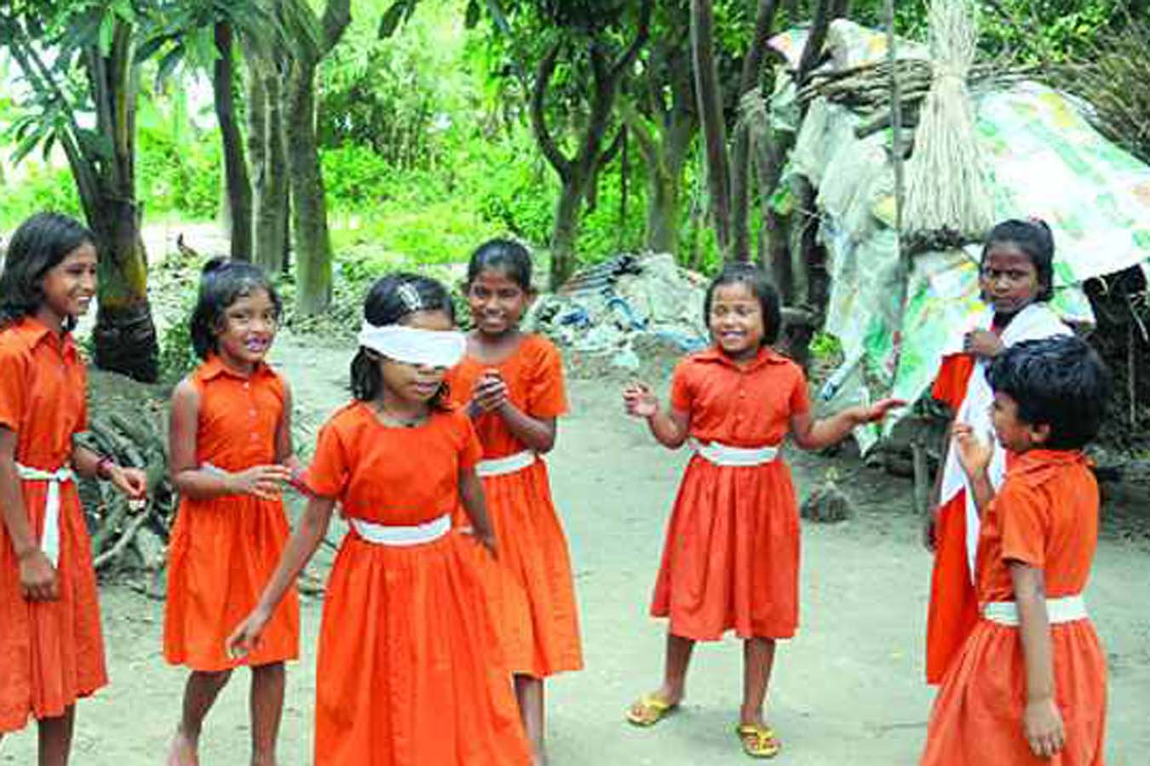
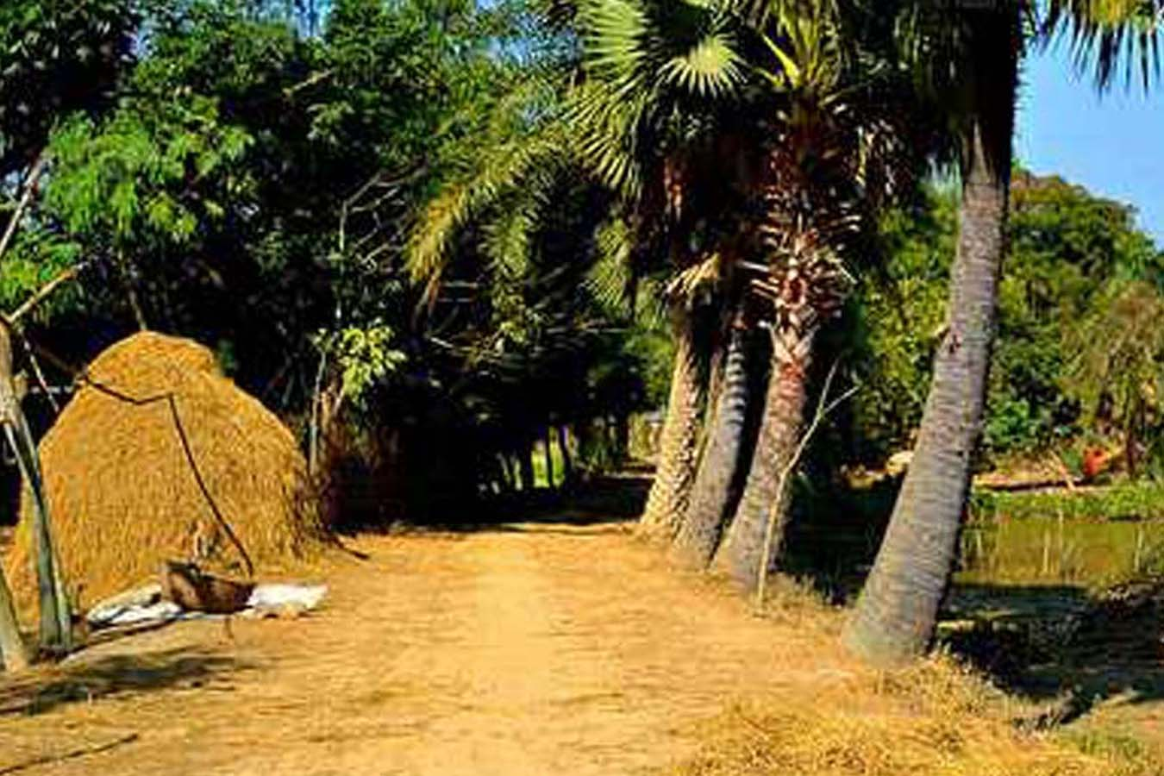
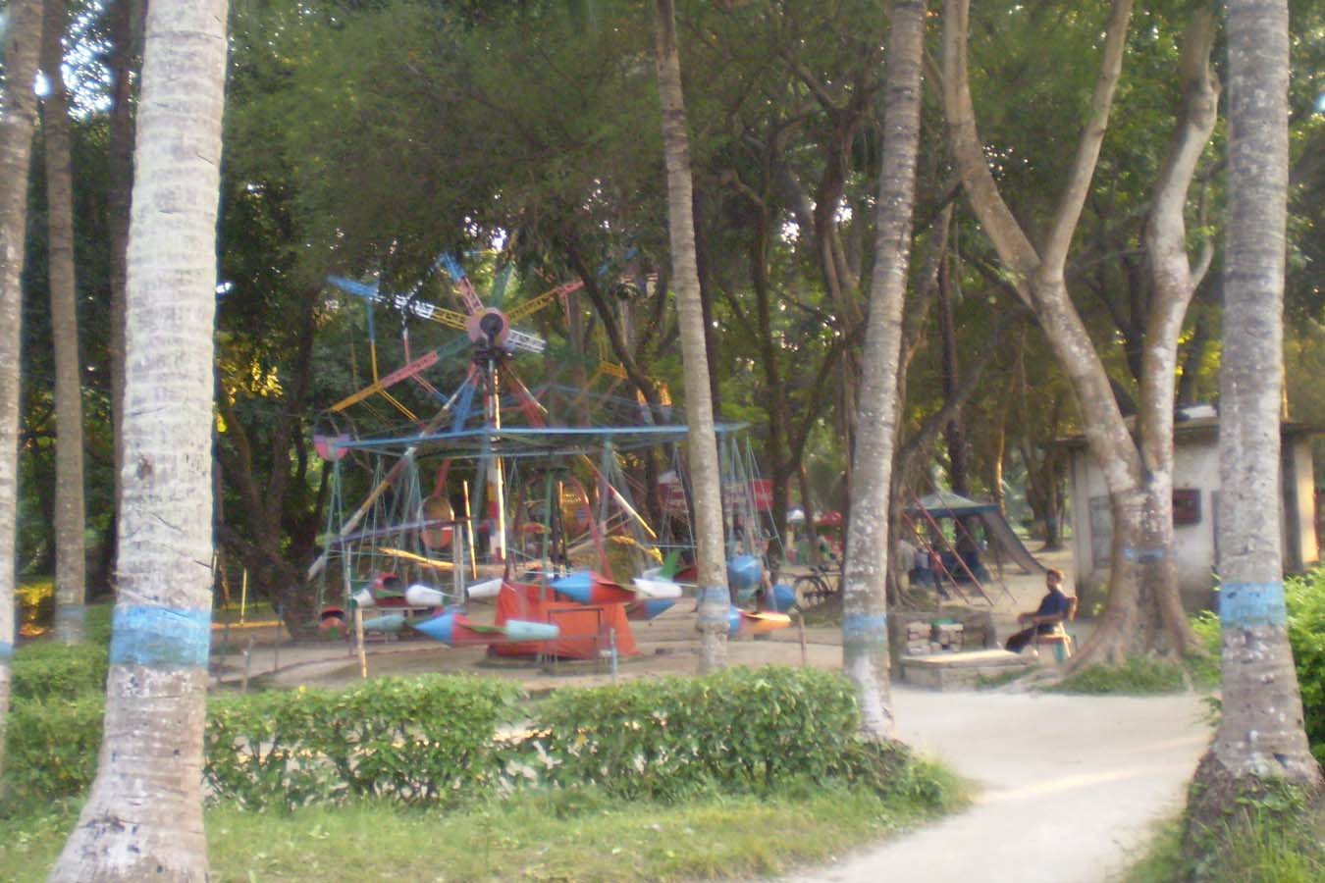
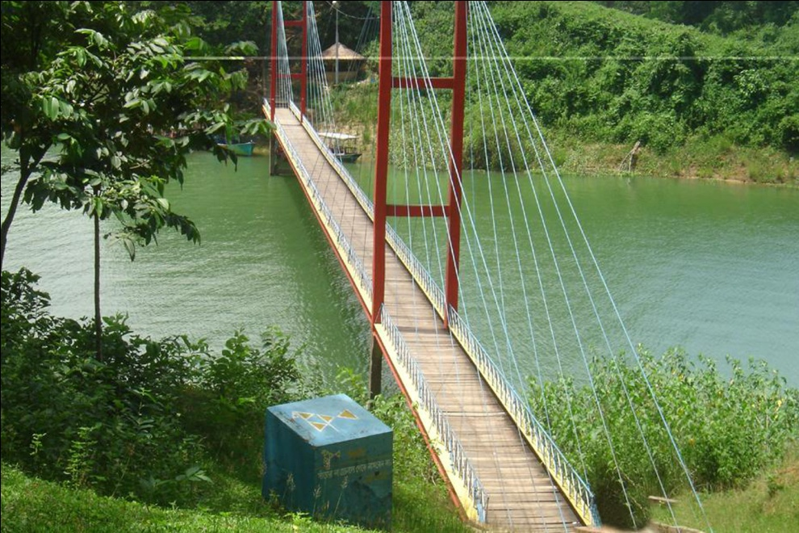

Slide 5
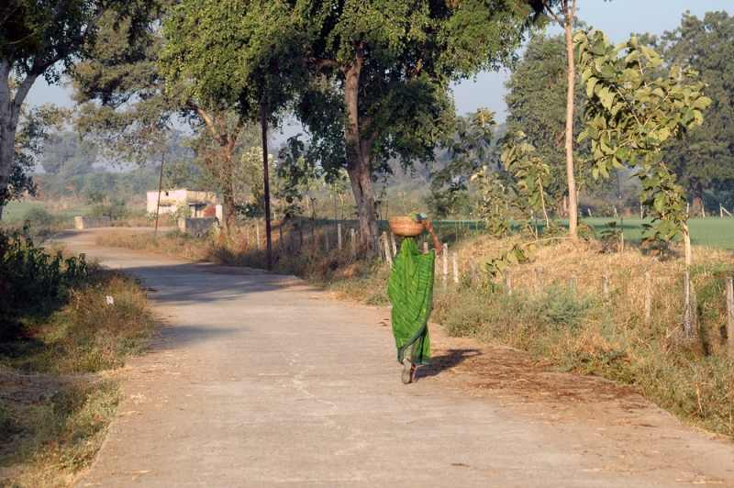
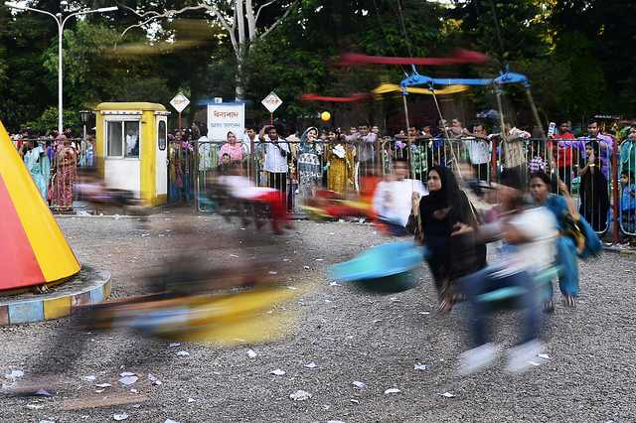
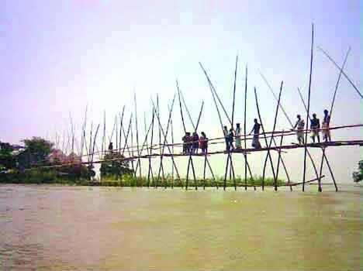
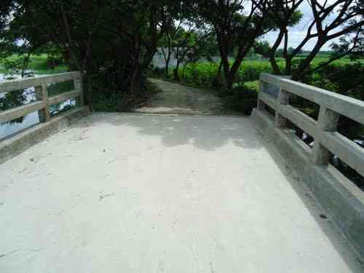
আজকের পাঠঃ
রাস্তা,
পার্ক,
সামাজিক সম্পদ
সাঁকো
সেতু,

Slide 6
শিখনফল:
এই পাঠ শেষে শিক্ষার্থীরা-
সামাজিক প্রয়োজনে রাস্তা, সেতু-সাঁকো, খেলার মাঠ এবং পার্ক এর গুরুত্ব বলতে ও ‍লিখতে পারবে।

Slide 7
উপস্থাপন
সময় : ২0 মিনিট

Slide 8
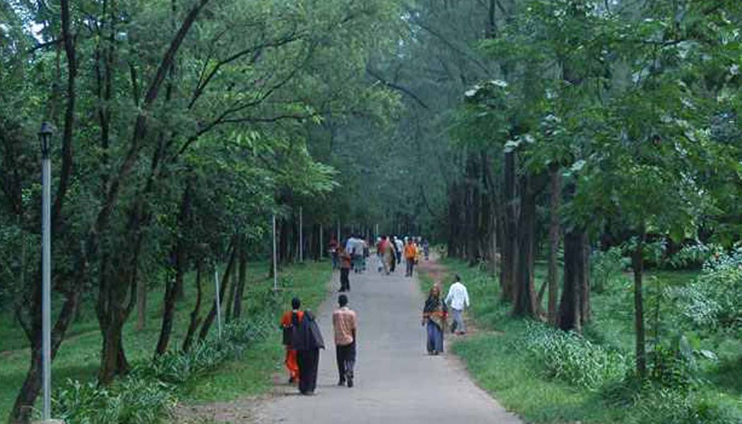
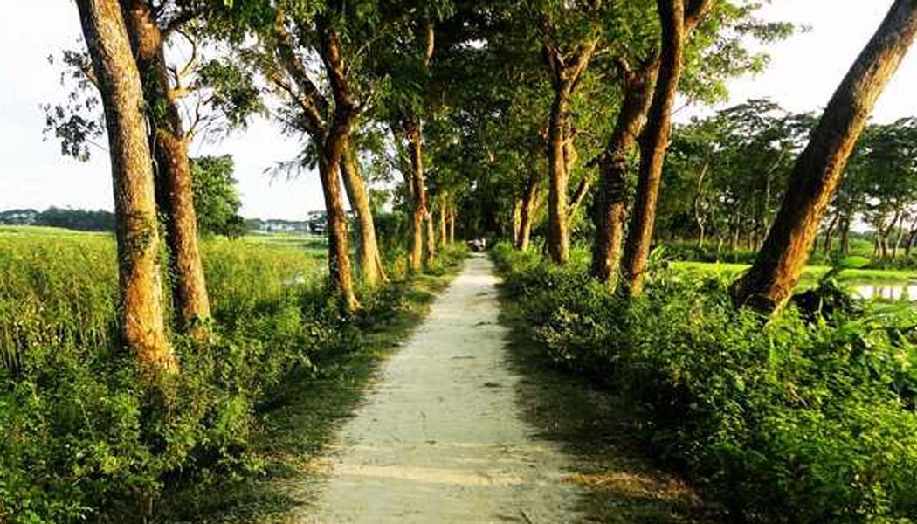
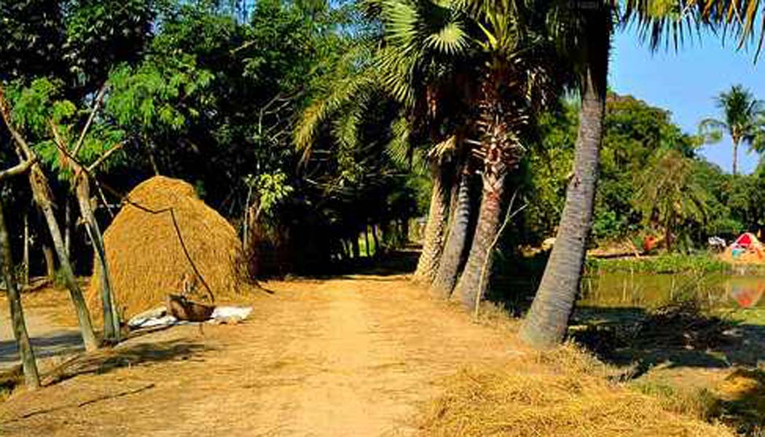
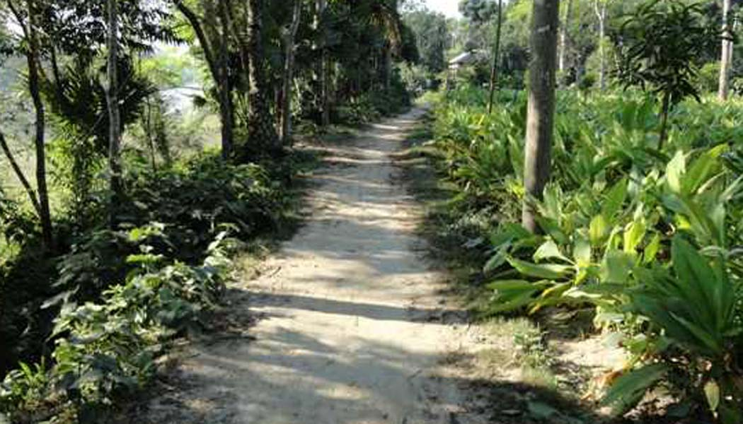
সামাজিক সম্পদ
রাস্তা
যাতায়াতের জন্য রাস্তা প্রয়োজন। পাকা রাস্তা, আধাপাকা রাস্তা, কাঁচা রাস্তা ইত্যাদি বিভিন্ন ধরনের রাস্তা রয়েছে। একস্থান থেকে অন্য স্থানে চলাচলের জন্য মানুষ এসব রাস্তা ব্যবহার করে।

Slide 9
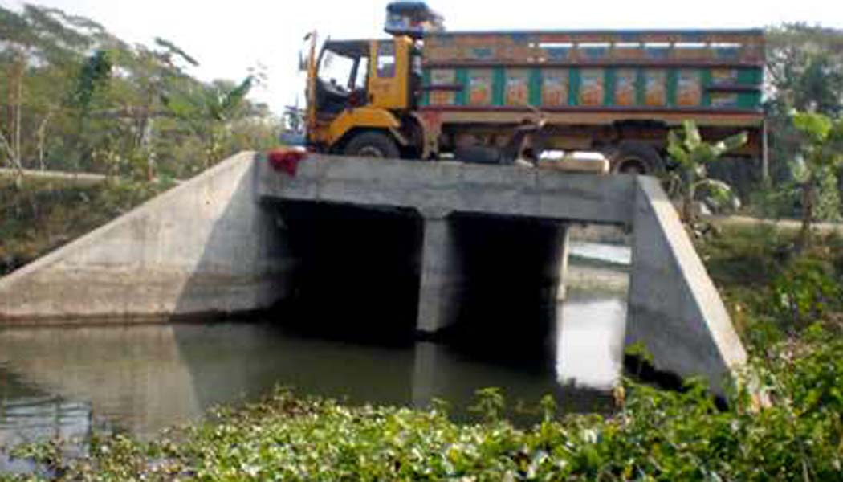
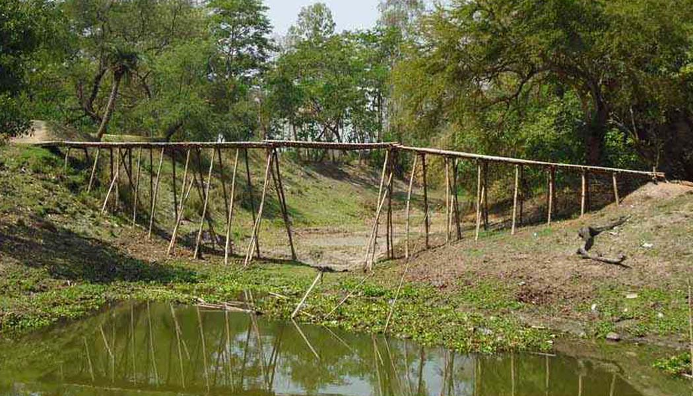
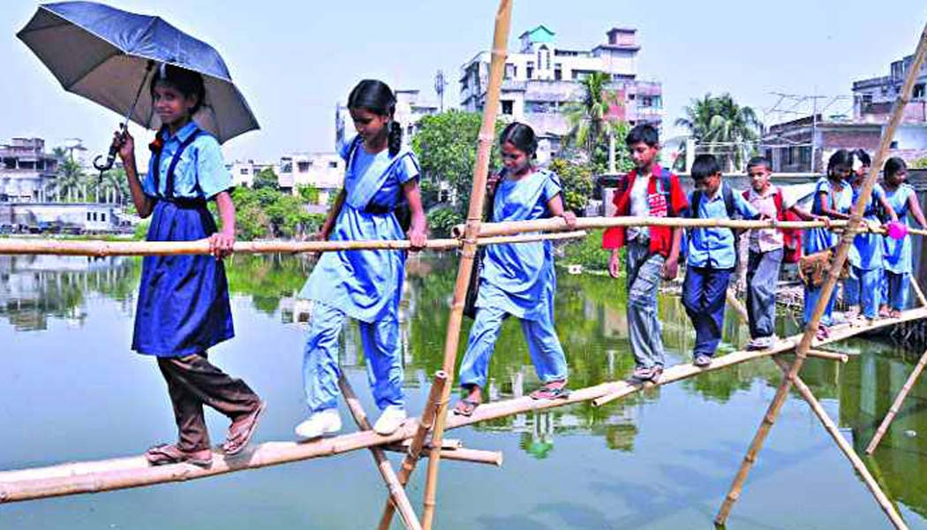
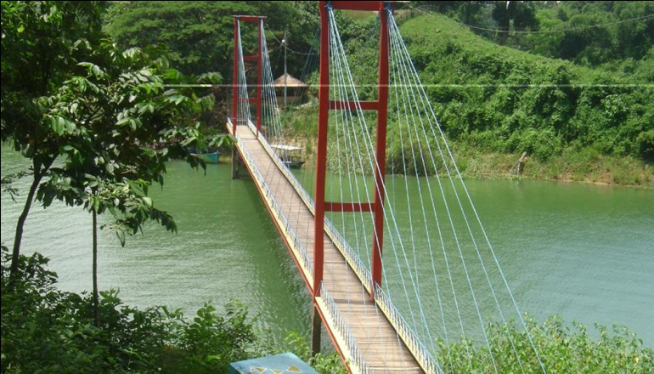
সামাজিক সম্পদ
সেতু-সাঁকো
বিভিন্ন নদী, খাল ইত্যাদির ওপর সাঁকো ও সেতু রয়েছে। এসব সেতু ও সাঁকো দিয়ে মানুষ যাতায়াত করে।

Slide 10
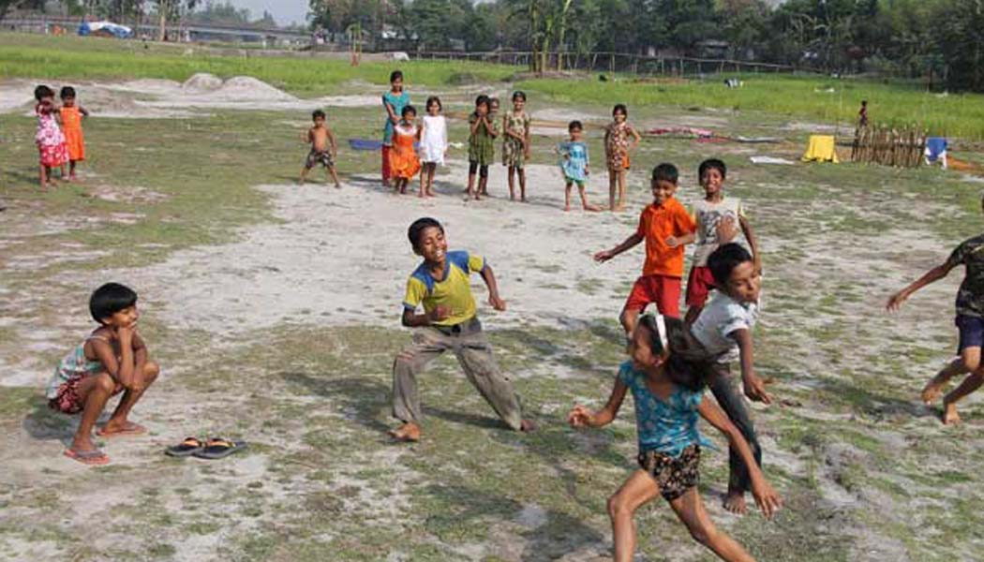
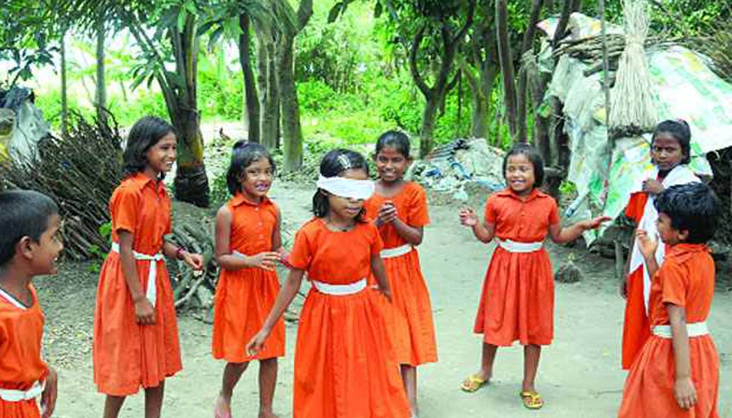
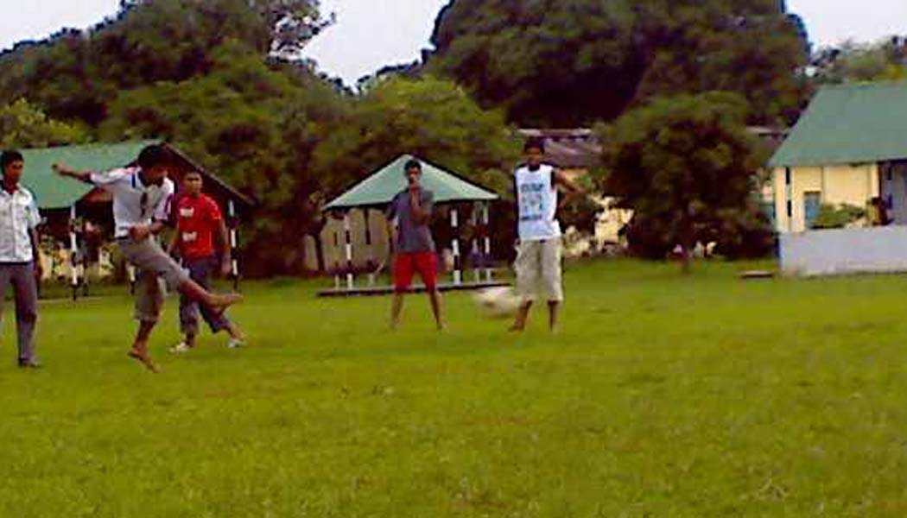
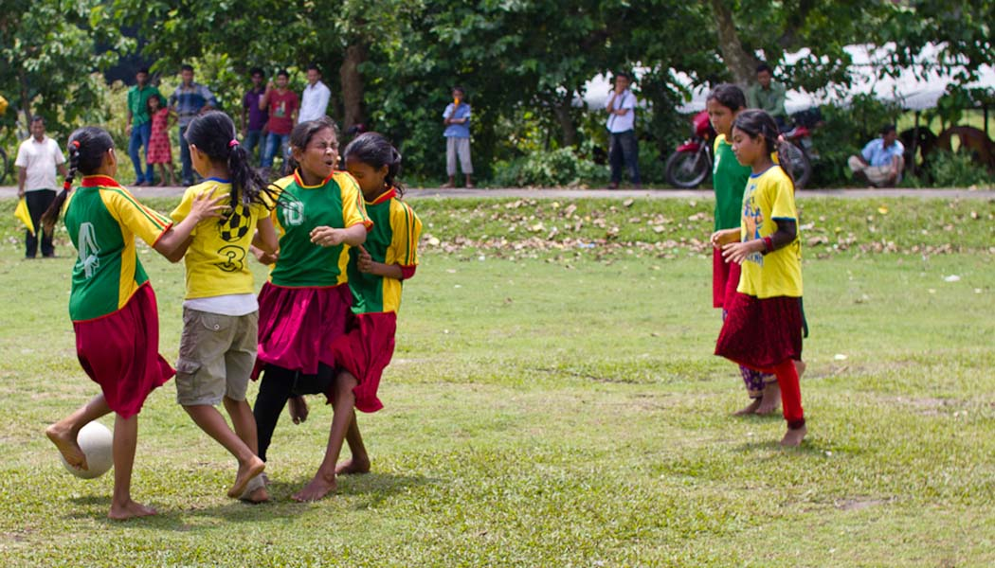
সামাজিক সম্পদ
খেলার মাঠ
গ্রাম ও শহরে খেলার মাঠ রয়েছে। বিভিন্ন বয়সের মানুষ এসব মাঠে ফুটবল, ক্রিকেট, হকি, হাডুডু, কানামাছি, বউচি, গোল্লাছুট, দাড়িয়াবান্দা ইত্যাদি নানারকম খেলাখুলা করে।

Slide 11
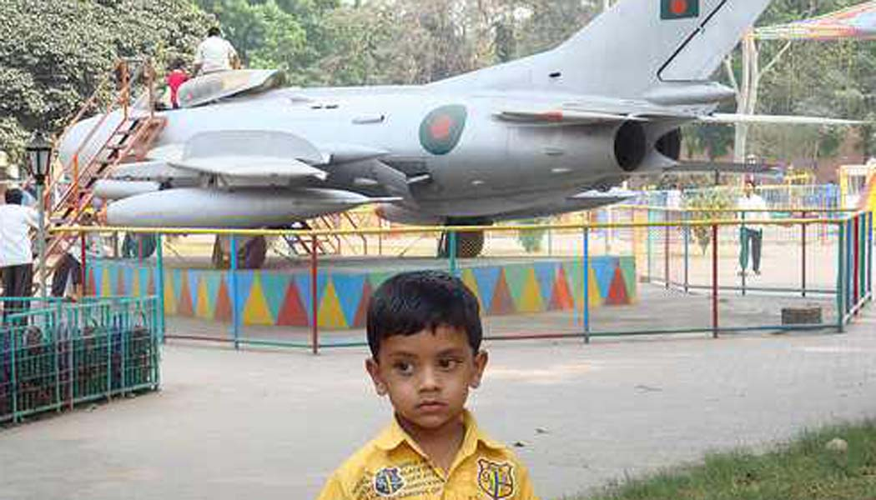
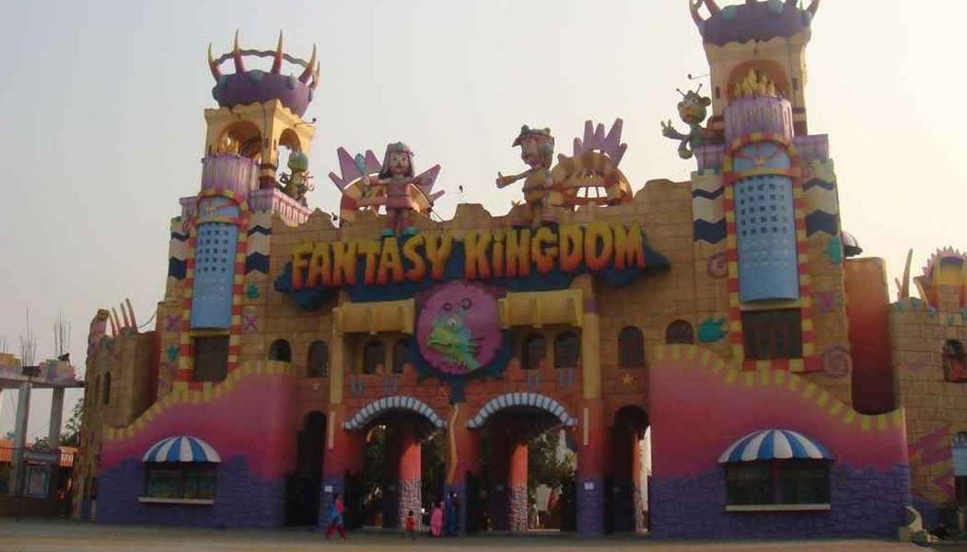
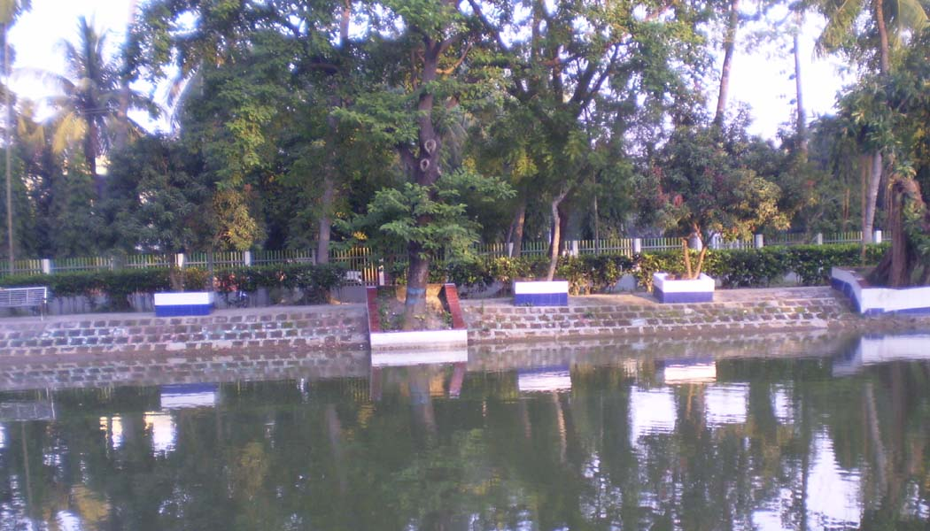
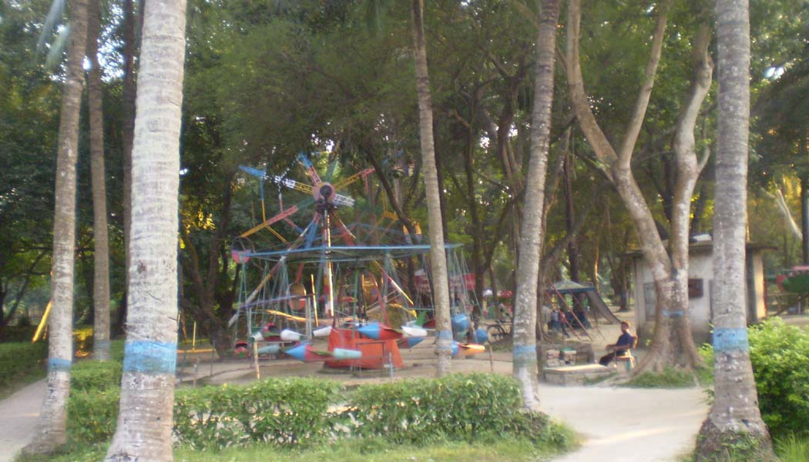
সামাজিক সম্পদ
পার্ক
পার্কে নানা ধরনের গাছ ও ফুলের বাগান থাকে। অনেক পার্কে পুকুর অথবা লেক থাকে। আর থাকে আঁকাবাঁকা রাস্তা। মানুষ আনন্দ লাভের জন্য পার্কে বেড়াতে যায়। শিশুদের জন্যও বিভিন্ন স্থানে পার্ক রয়েছে। এগুলোকে শিশুপার্ক বলে।

Slide 12
নিরব পাঠ
সময়: 5 মিনিট
পাঠ্য বইয়ের সাথে মিলিয়ে নাও
পৃষ্ঠা: 29 ও ৩০

Slide 13
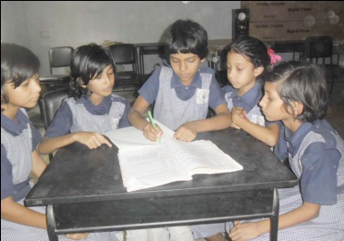
দলীয় কাজ
সময়: 5 মিনিট
অল্প কথায় উত্তর দাও:
দল-০১
রাস্তা আমাদের কী কাজে লাগে?
দল-০২
খেলার মাঠ আমাদের কী কাজে লাগে?
দল-০৩
পার্ক আমাদের কী কাজে লাগে?

Slide 14
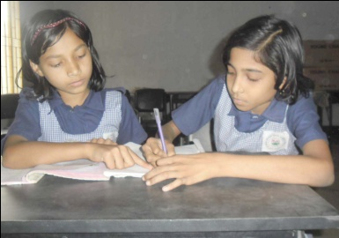
জোড়ায় কাজ
মূল্যায়ন:
সময়: 5 মিনিট
২। উপযুক্ত শব্দ দিয়ে শূন্যস্থান পূরণ কর:
ক. সেতু ও সাঁকো দিয়ে মানুষ করে।
খ. অনেক পার্কে অথবা লেক আছে।
গ. যাতায়াতের জন্য প্রয়োজন।
যাতায়াত
পুকুর
রাস্তা

Slide 15
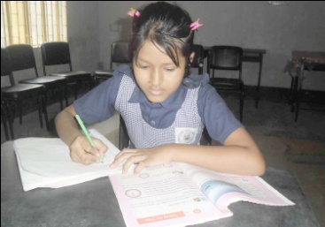
একাকী কাজ
সময়: 5 মিনিট
১। বাম পাশের কথাগুলোর সাথে ডান পাশের কথাগুলো মিল কর:
ক. যাতায়াতের জন্য মানুষ | নানা কাজে আসে।
খ. গ্রাম ও শহরে খেলার | রাস্তা ব্যবহার করে।
গ. সামাজিক সম্পদ আমাদের | মাঠ রয়েছে।
 | পার্ক রয়েছে।

Slide 16
সামাজিক সম্পদ আমাদের নানা কাজে আসে। আমরা এসব সম্পদের ক্ষতি করব না। সবসময় এগুলো সুন্দর রাখার জন্য যত্ন নেব।

Slide 17
বাড়ির কাজ
তোমাদের চারপাশে যেসব সামাজিক সম্পদ রয়েছে তার একটি তালিকা তৈরি
করে আনবে।

Slide 18

সবাইকে ধন্যবাদ

